Slide 1

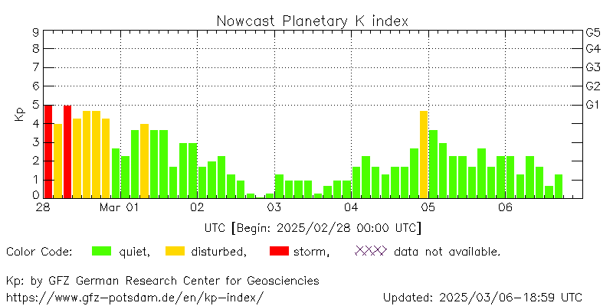
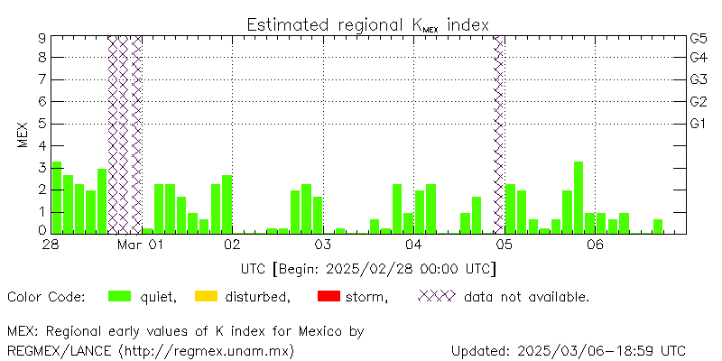
Actividad geomagnética regional y planetaria: índices Kmex y Kp
Se registró una tormenta G1 (K=5) en el índice Kp al inicio del 28 de febrero. La actividad geomagnética fue provocada por una corriente de viento solar con componente magnética Bz sur intermitente que llegó al ambiente terrestre antes del 28 de febrero.
NOTA: El cálculo del índice Kmex se realizó usando datos del observatorio geomagnético en Teoloyucan, EdoMex y la estación magnética Iturbide, NL. Los datos son experimentales y no se deben de tomar como definitivos.
Datos: www.gfz-potsdam.de/en/kp-index/
El índice K indica la intensidad de las variaciones del campo magnético terrestre en intervalos de 3 horas.
El índice Kp lo expresa a escala planetaria, mientras que el Kmex lo hace para el territorio mexicano.
<número>
www.sciesmex.unam.mx
06/03/2025
2

Slide 2
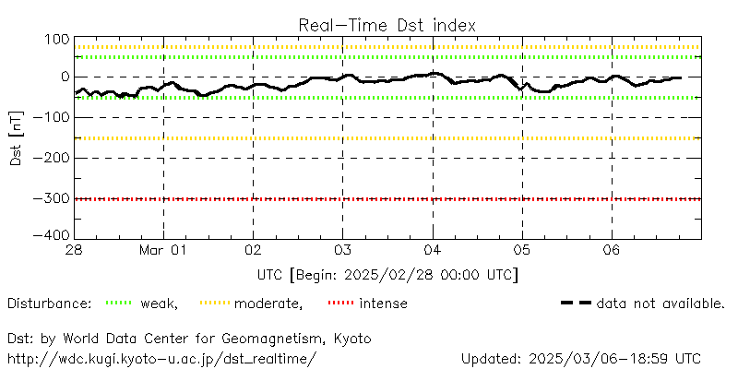
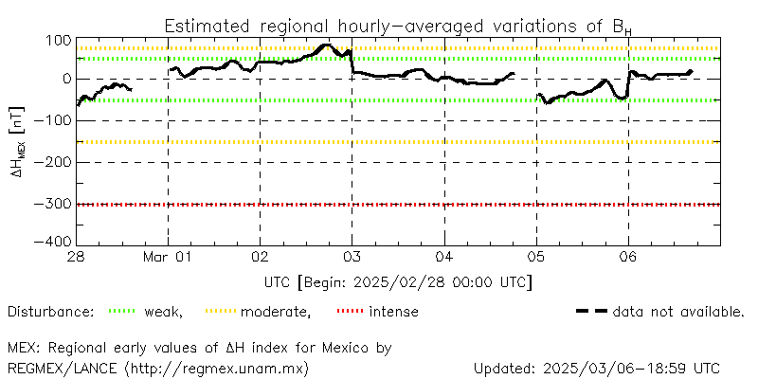
Actividad geomagnética regional y planetaria: índices ΔH y Dst
Se registró actividad geomagnética de débil en los índices ΔH y Dst el 28 de febrero. La actividad geomagética fue provocada por una corriente de viento solar con componente magnética Bz sur intermitente que llegó al ambiente terrestre antes del 28 de febrero.
NOTA: El cálculo del índice ΔH se realizó usando datos del observatorio geomagnético en Teoloyucan, EdoMex y la estación magnética Iturbide, NL. Los datos son experimentales y no se deben de tomar como definitivos.
Datos: wdc.kugi.kyoto-u.ac.jp/dst_realtime/
Los índices Dst y ΔH miden las variaciones temporales de la componente horizontal del campo geomagnético, el primero a escala planetaria y el segundo para México.
Estas variaciones, en general, se deben al ingreso de partículas cargadas, provenientes del espacio exterior, al ambiente espacial terrestre.
<número>
www.sciesmex.unam.mx
06/03/2025
2

